Slide 1
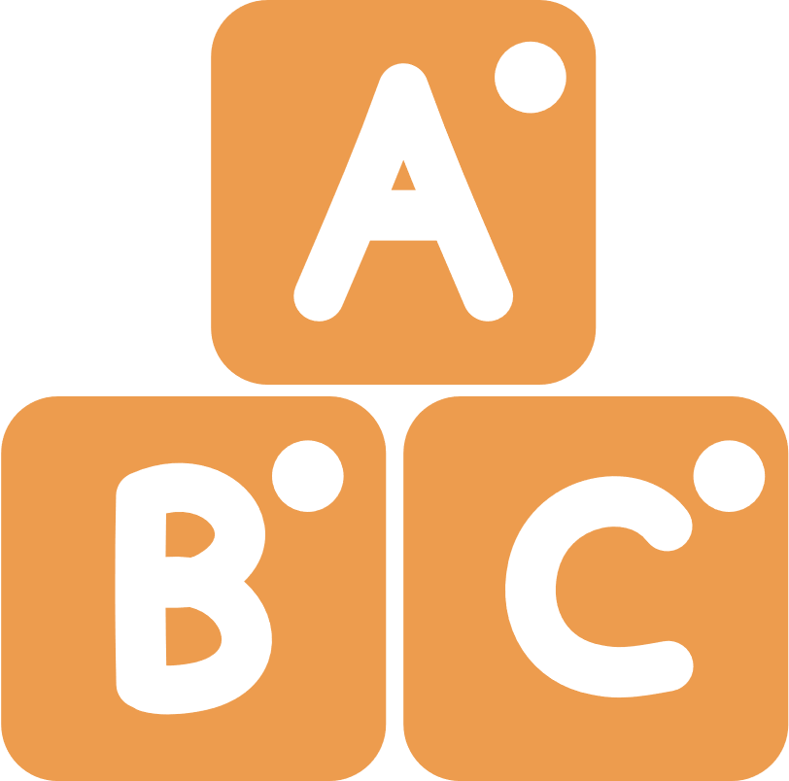
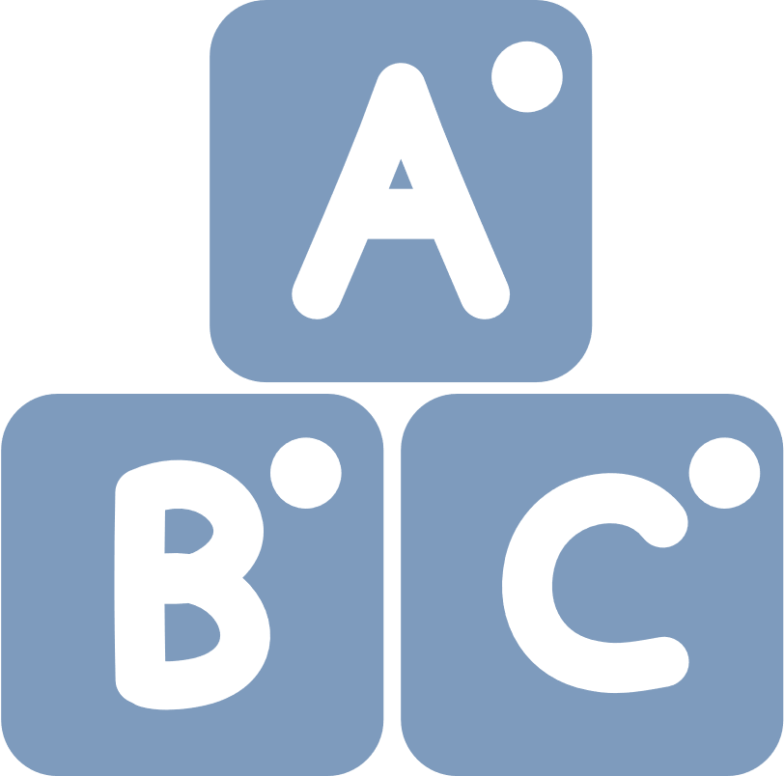
Son Konsonan
NYC PUBLIC SCHOOLS
LITERACY COLLABORATIVE
Yon Aktivite Entèaktif pou Timoun ak Fanmi yo

Slide 2
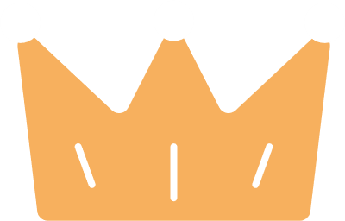
WOUT
SON KONSYAN
Chita avèk pitit ou a epi klike sou kat la epi koute lèt la (yo), mo kle, ak son.
Repete lèt la, mo kle a, ak son pou pitit ou a epi mande yo pou repete li apre ou.
Mande yo: "Ki mo ou ka panse de sa ki gen konsòn sa yo?"

Slide 3
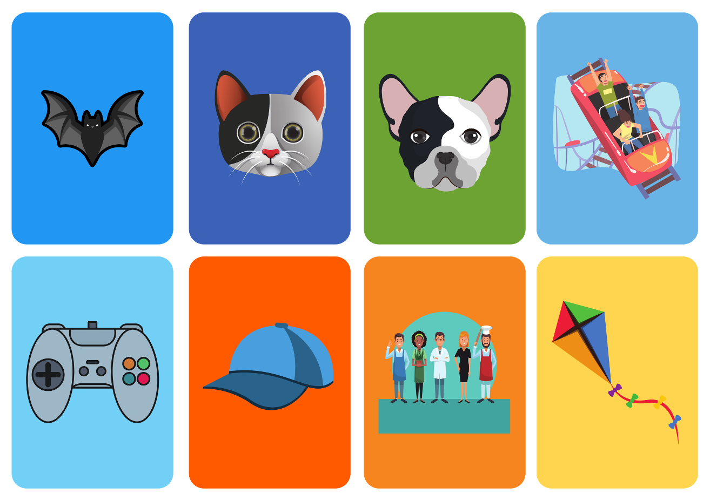
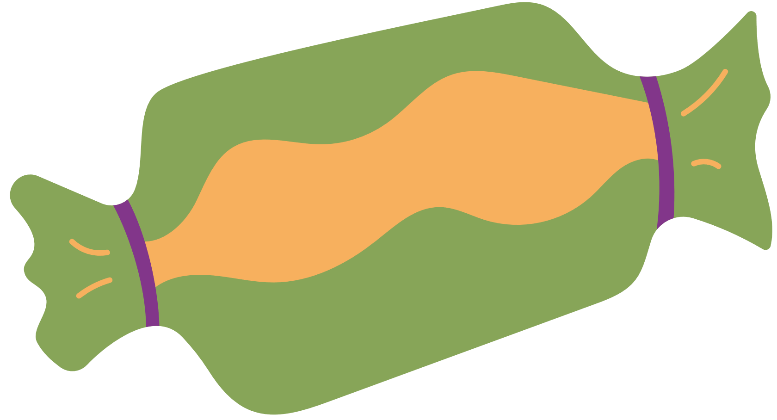
Paj 1

Slide 4
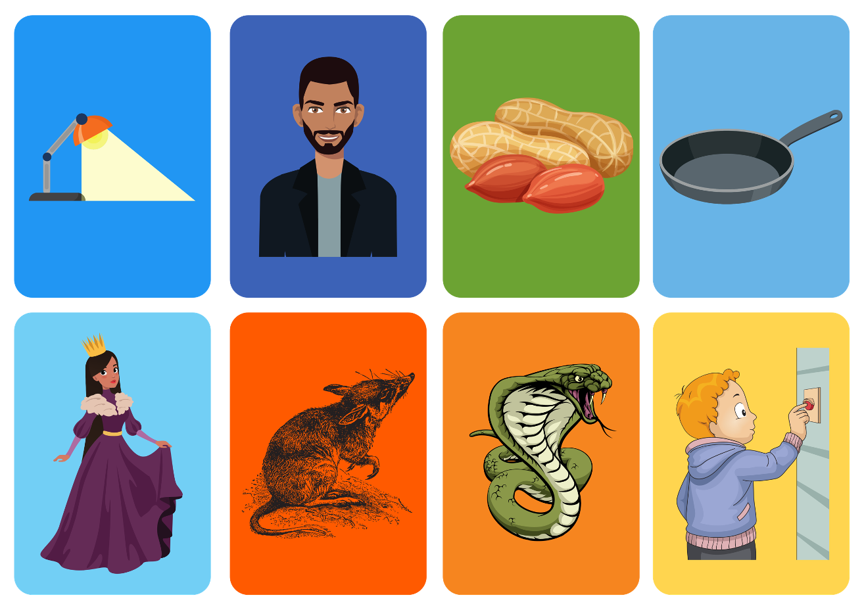
Paj 2

Slide 5
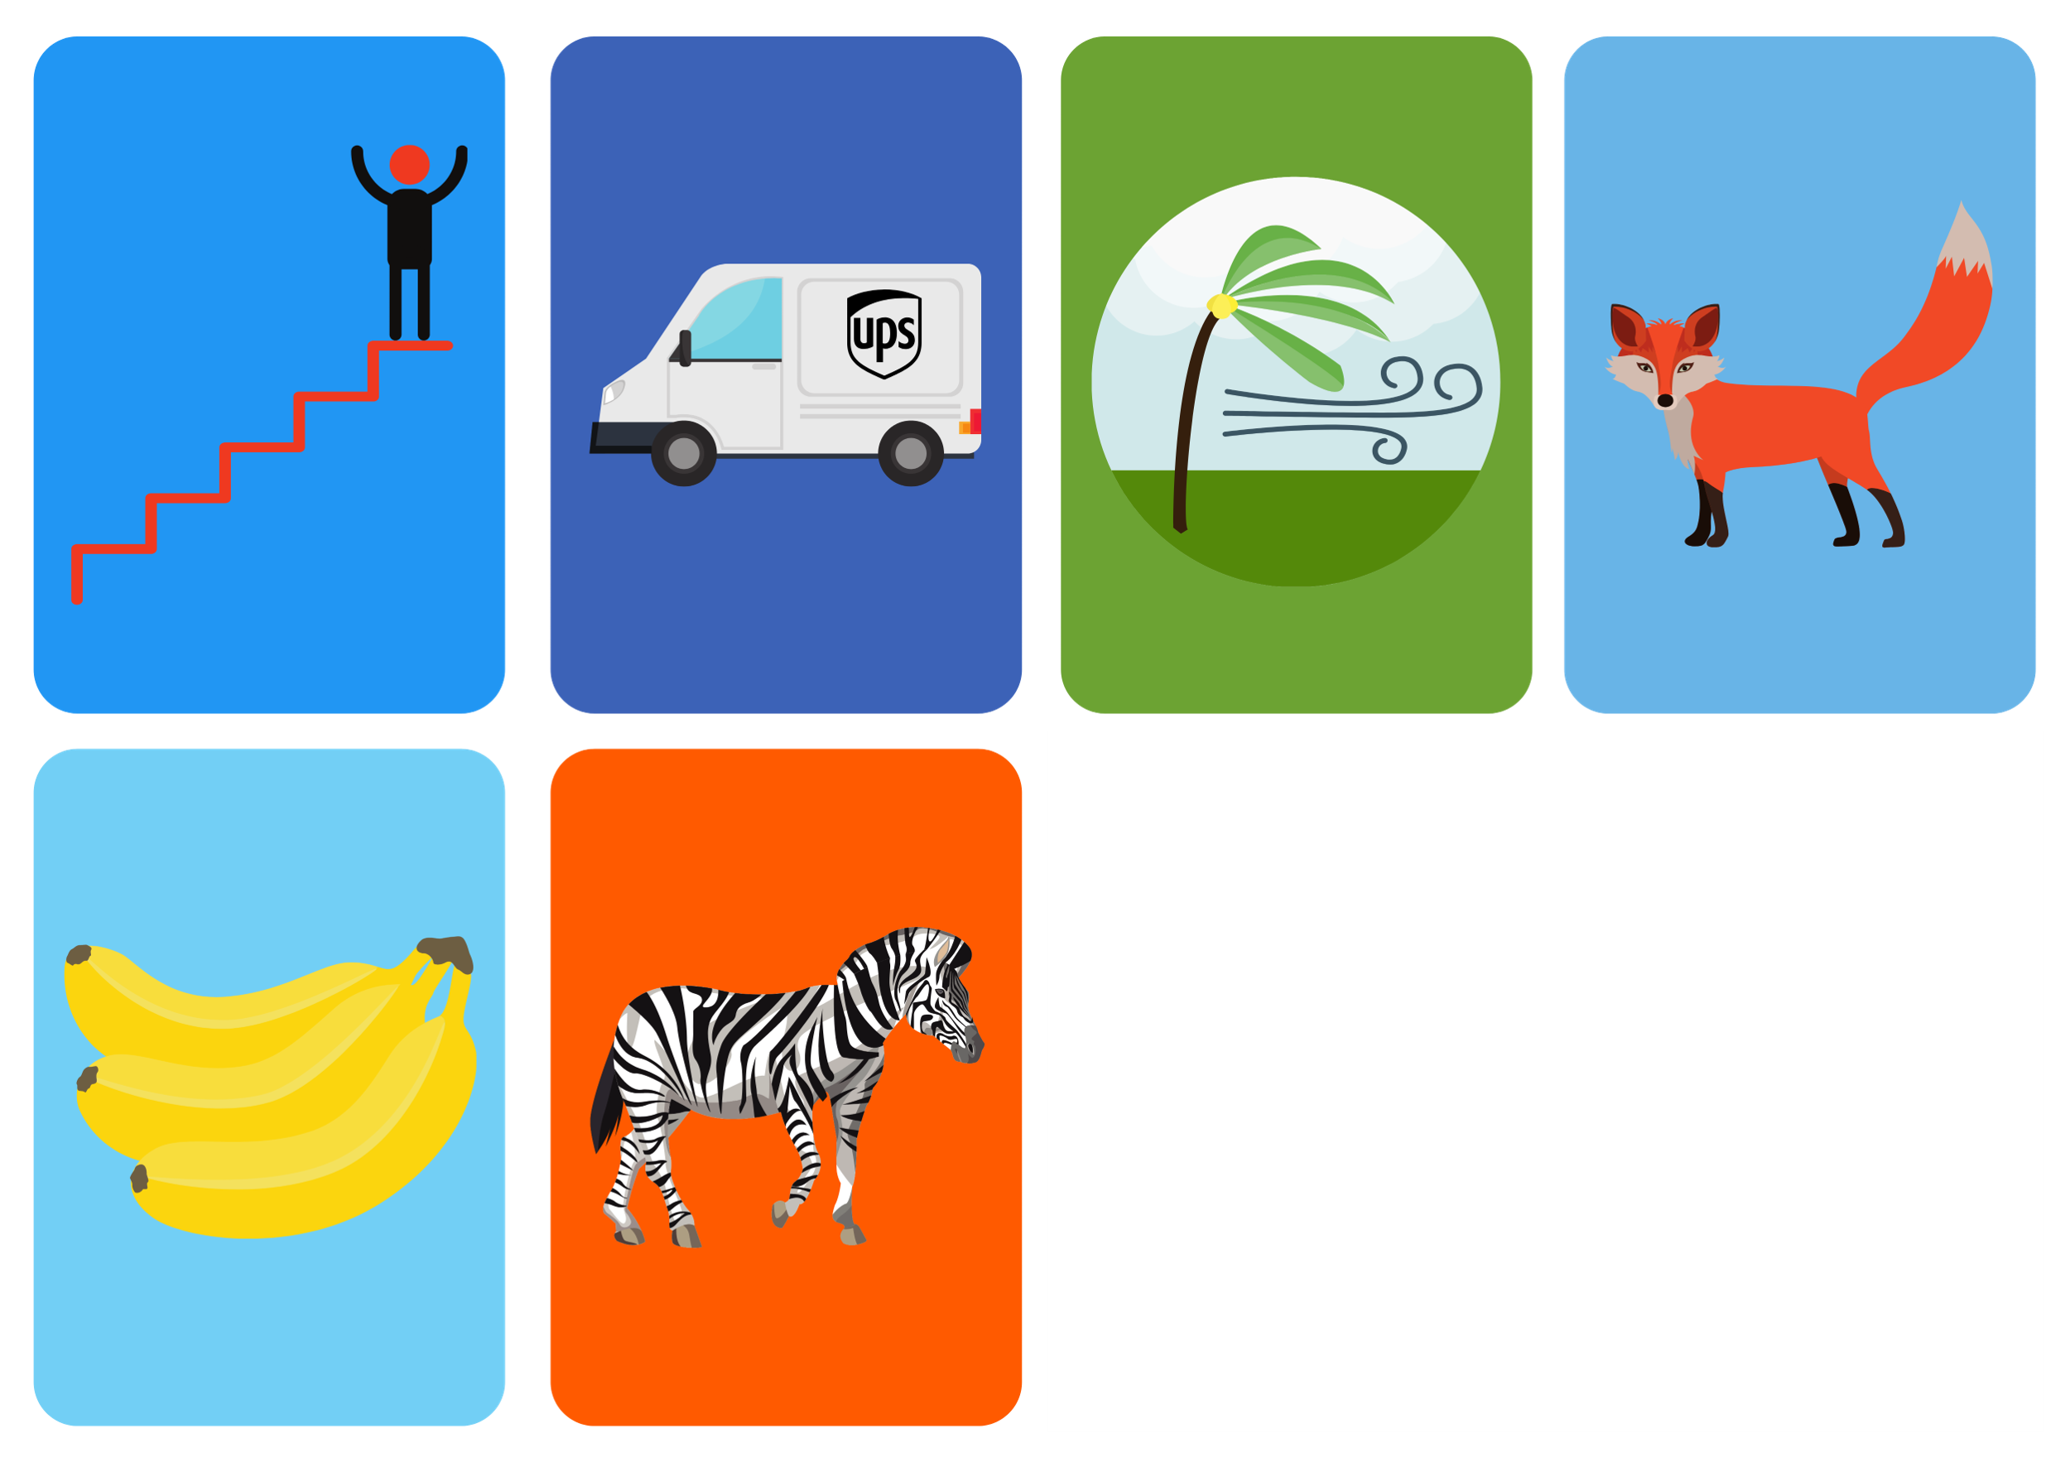
Paj 3

